Slide 1
区块链技术与应用
区块链1.0—数字货币去中心化
区块链2.0—智能合约与数字资产金融的应用
区块链3.0

Slide 2

去中心化以及去中心化的优缺点
区块链1.0
中心化即依靠一个或几个中心节点来运行，若中心节点出现问题，则不能正常运行。所以我们需要去中心化，将原本属于中心的权力进行分散，实现用户之间的点对点交流。
例如，我们将自己的财产存在银行中，让银行来保管自己的财产，当要买卖东西时使用银行提供的银行卡，我们的个人信息存在在银行数据库中，若银行出现信息泄漏等问题，我们的个人信息也会随之泄漏。所以产生了去中心化的数字货币比特币，而比特币又是基于区块链技术的。比特币的每笔交易都会经过共识算法和每个用户产生共识且记录在每个人的数据库中，这样就可以去中心化。
所以去中心化的优点为：1.分布式容错性，能够容忍部分节点的异常状态（小于百分之五十）；2.不可篡改性，一致提交后的数据会一直存在，不可被销毁或修改。 3，隐私保护性，密码学保证了数据隐私，即便数据泄露了也无法解析。
去中心化也有缺点：1.不可预知性和不可控，就是没有一个人可以完全掌控系统的绝对走向。2.不可篡改性（THE DAO事件）,只允许添加不允许删除。

Slide 3
区块链的定义和原理
区块链1.0
交易 ： 一次对账本的操作
区块链本质上是一个去中心化的数据库，又不仅仅是一个数据库，是一串使用密码学方法相关联产生的数据块，每一个数据块中包含了一组比特币网络交易的信息。用于验证其信息的有效性和生产下一区块。
区块链
区块 ： 记录一段时间内发生的所有交易和状态结果。是一次对当前账本的共识。
链 ： 由区块按照发生顺序串联而成，是整个账本状态变化的日志记录。

Slide 4
以比特币为例工作流程
区块链1.0
1.比特币客户端节点发起一项交易，广播到比特币网络，并等待确认。
2.网络中的节点会收集一些等待确认的交易，将它们打包在一起，形成一个候选区块(还要包括前一个区块的头部哈希等信息)。
3.试图找到一随机串放入区块中，使得候选区块的哈希结果满足一定条件。找到这个串的工作由矿工完成，找到后网络会奖励一定量的比特币。
4.一旦有满足的串，就会被认为是合法的，就可以尝试在网络中将其广播出去。
5.其他节点收到候选节点后，进行验证，发现确实符合条件，就承认这个区块是一个合法区块，并添加进自己维护的区块链结构上。
6.当大部分区块都将区块添加到自己维护的区块链结构上时，该区块也就被网络接受，其中的交易也就得到确认。

Slide 5
区块链1.0
将新区块链接上当前链作为链头
接收区块
校验区块的格式以及哈希值是否满足条件
区块的第一个交易是挖矿奖励。只有一个对所有交易按交易验证规则校验。
更新VTXO数据库
当前可交易的比特币状态
校验
Y
更新回滚交易数据库
出错
N
前区块头和链头区块哈希值一致？
检查孤儿区块池中是否有可链接的区块
Y
N
孤儿交易：因为存在A给B，B又把A给B的给C，若由于网络原因A给B的交易比B给C的交易后传到节点。所以B给C的交易的比特币找不到来源，只有当A给B的交易被装入区块并且合法后，B给C交易才有源头，否则称B给C的交易为孤儿交易，放入孤儿内存池中。
N
Y
将新区块放到孤儿池中
将找到的孤儿区块链接上当前链，作为新区块

Slide 6
以太坊和智能合约
区块链2.0
以太坊和比特币的区别 挖矿奖励和难度调整 、 记账方式、智能合约 、 以太坊虚拟机。
因为比特币使用的UTXO记账方式想要查询余额必须得回溯一大堆的交易信息，对时间和资源来说都是一种浪费。以太坊为了避免这种浪费采取了账户余额的记账方式。此外以太坊还对挖到叔父区块进行奖励，两个区块之间的时间减少挖矿的难度就会增加。
智能合约 是以太坊和比特币最大的区别，本质是存储在区块链上的代码，用以实现特定功能。其优点为可以准确执行，较低的人为干预风险，去中心化权威，以及较低的人工成本，但因为区块链的不可篡改性，使其漏洞无法修复，缺乏有效的监管，无法完全实施。智能合约也是通过交易来生成和使用的。所以以太坊的账户分为外部持有账户和合约账户。
智能合约要有执行的环境，所以以太坊使用了以太坊虚拟机来执行智能合约。在执行的代码无法访问外部资源，即无法使用外部的API。以太坊需要外部账户一发送交易来驱动。需要消耗汽油费（gas）。
为什么需要设置gas？因为要避免ddos攻击和避免有人恶意调用智能合约增加矿工的工作量。

Slide 7
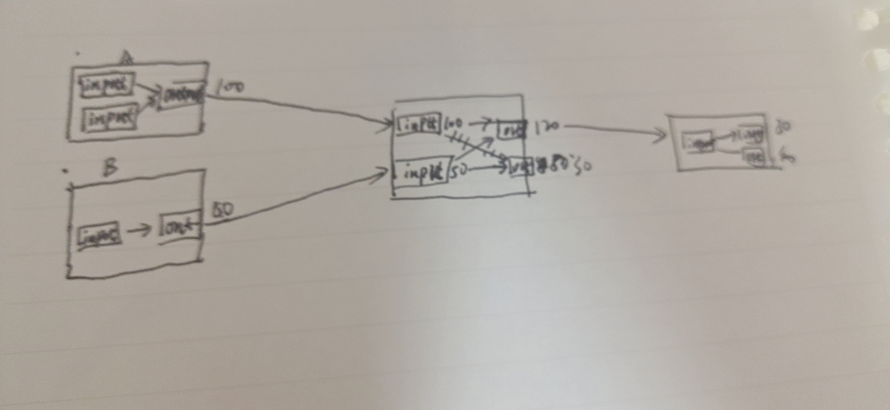
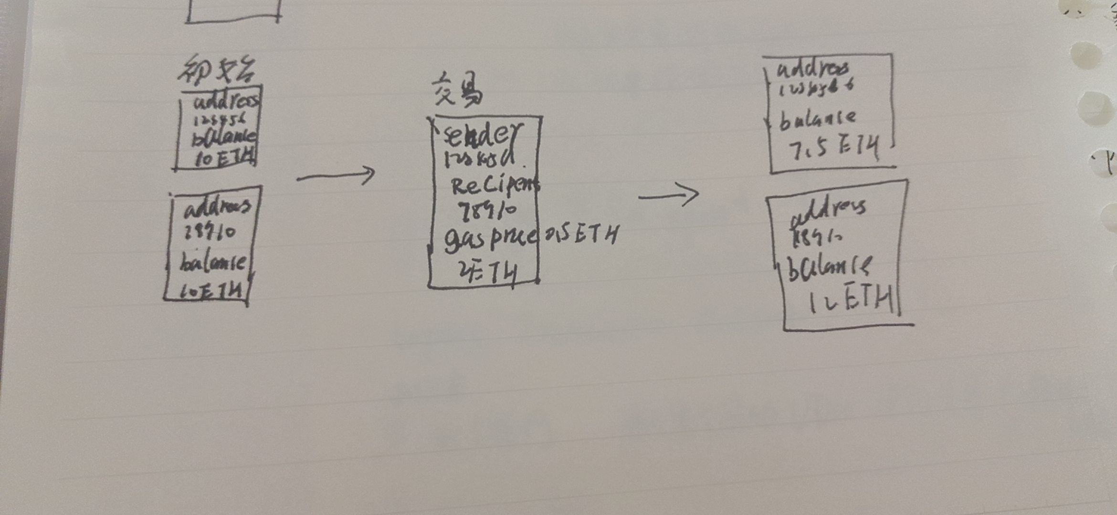
两种记账方式的对比
区块链2.0
比特币的UTXO
以太坊的账户余额
比特币的地址是不可重入的，即消费就没有了，所以120虽然来自100但是地址不一样。
而且输出是要有指定的，若不指定就会变成手续费例如30。
地址不会变，每个状态有参数，简单易于实现。
Balance：账户余额。

Slide 8
什么是智能合约
区块链2.0
智能合约是运行在区块链上的一段代码，代码的逻辑定义了合约的内容。
智能合约的账户保存了合约当前的运行状态。
balance ： 当前余额
nonce ： 交易次数
code ： 合约代码
storage ： 存储，数据结构是一颗MPT （merkle patricia tree）
codehash ： 作为一个不可变的字段，包含了与账户关联的智能合约的代码的哈希值
solidity是智能合约最常用的语言，是面向对象的语言。
智能合约中不存在自定义的try-catch结构，一旦遇到异常，本执行操作全部回滚。

Slide 9
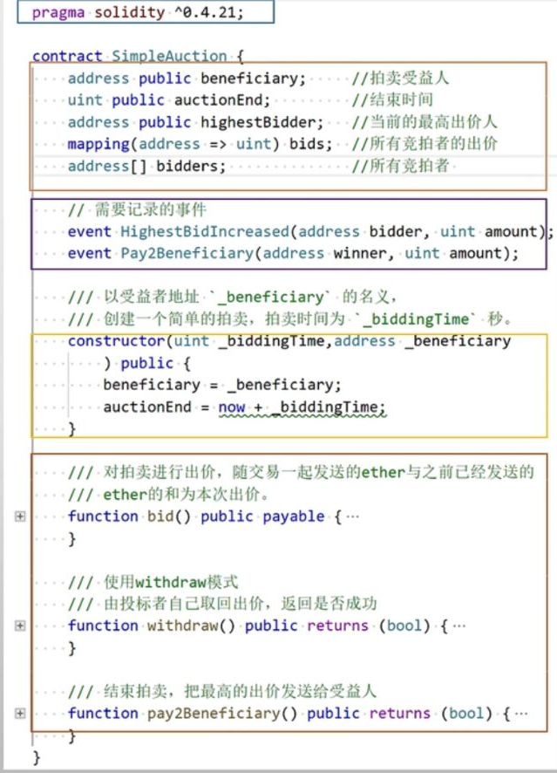
Solidity语言的语法结构
区块链2.0
声明使用solidity的版本
状态变量
Log记录
构造函数，仅在合约创建时调用一次
成员函数，可以被一个外部账户或合约账户调用

Slide 10
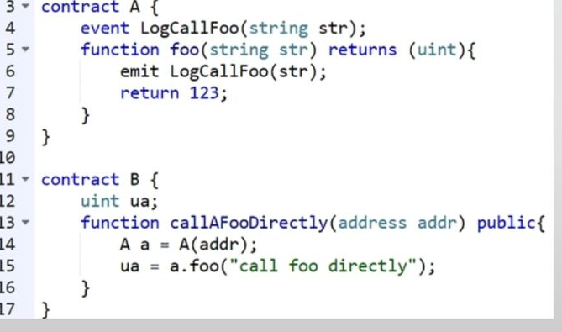
智能合约的创建，部署，调用，监听，销毁
区块链2.0
一、合约的创建和部署：创建合约，需要输入合约名称，版本号和内容等，代码写完要编译成bytecode，外部账户发起一个转账交易到0X0地址转帐金额是0，但是要交汽油费，代码放在data域中。
部署合约，通过metemask提交发布智能合约请求，可以设置gasprice等信息，发布后，remix控制窗口会显示发布的信息也可以通过链接在以太坊浏览器上查看，remix显示信息如下所示。
二、合约的调用：
（1）外部账户调用智能合约：创建一个交易，接收地址为要调用的那个智能合约的地址，data域填写要调用的函数及其参数的编码值。（2）合约调用另一个合约中的函数：
1.直接调用：
如果在执行a.foo()过程中抛出错误，则callAFooDirectly
也抛出错误，本次调用全部回滚。

Slide 11
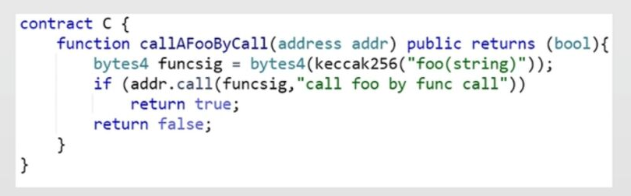
区块链2.0
2.使用address类型的call（）函数：
相当于A（addr）.foo（”call foo by func call”）
返回一个布尔值表明了被调用的函数已经执行完毕或者引
发了一个EVM异常无法获取函数的返回值
这种被调用的合约抛出异常，发起调用的合约不会回滚，会
继续执行。
3.代理调用delegatecall（）函数
使用方法与call（）相同，只是不能使用value（）
delegatecall（）只使用给定地址的代码，其它属性（存储，余额等）都是取自当前合约。Delegatecall的目的是使用存储在另外一个合约中的库代码。
三、监听合约
合约部署后，可设置监听，即可以实时监控事件，也可以从历史区块中检索事件。
四、销毁合约
合约也可以结束，当一个合约通过kill方法将其杀死，那么我们将不能再和这个合约进行交互，如果一个合约被销毁，那么我们将不能再和这个合约进行交互，如果一个合约被销毁，那么当前地址指向的是一个僵尸对象调用任何方法都会抛出异常，此时需要调用selfdestruct（address）才能将其进行销毁。
需要指出的是只有拥有者才能销毁合约。

Slide 12
fallback函数
区块链2.0
匿名函数，没有参数也没有返回值。
在两种情况下会被调用
1.直接向一个合约地址转帐而不加任何data
2被调用的函数不存在
如果转帐金额不是0，同样也要声明payable
由于智能合约创建了就无法修改，所以以太坊有一些测试网络来测试这些智能合约。

Slide 13
智能合约可以获得的调用信息
区块链2.0
智能合约可以获得的区块信息
msg.data：完整的calldata
msg.gas ：剩余的gas
msg.sender：消息发送者（当前调用）
msg.sig ：函数标识符
msg.value：随消息发生的wei的数量
now ：目前区块的时间戳
tx.gasprice：交易的gas价格
tx.origin：交易发起者
block.blockhash ：给定区块的哈希-仅对最近的256个区块有效，而不包括当前区块。
Block.coinbase：挖出当前区块的矿工地址。
Block.difficulty：当前区块的难度。
Block.gaslimit：当前区块的gas限额
Block.number：当前区块号。
Block.timestamp：自unix epoch起始当前区块以秒计时的时间戳。

Slide 14
以太坊虚拟机
用 solidity 编写智能合约，使用 remix 编译调试智能合约。将经过严格测试的智能合约代码发布到区块链上，可以理解为一个特殊的交易——包括了可执行代码的交易，然后会被矿工记录在某个块中。当需要调用这个智能合约时，只需向这个智能合约的地址发送一个交易即可。因为每个节点都需要安装以太坊客户端，而每个客户端都自带了一个 EVM (以太坊虚拟机)。通过交易触发智能合约后，智能合约的代码就能在 EVM 上被执行。这种方式相当于把程序部署到了很多的电脑上，随时都可以通过交易来触发这些智能合约的执行，从而也完成了去中心化程序的部署和调用。

Slide 15
以太坊虚拟机
区块链2.0
区块链系统状态验证
验证新区块链的ommer区块的有效性，验证新区块所包含交易的有效性，对相关矿工发放奖励，验证新区块链的工作量证明，确认将新区块连接到权威区块链上，并将系统更新到最新状态
状态转移函数
整个系统的状态转换是一个不断地迭代系统和虚拟机临时状态的过程，迭代终止条件为：
系统状态是否出现异常而使虚拟机停止工作，如Gas不足、指令无效等。
虚拟机在正常状态下停止工作。
Gas的消耗
执行特定的内部抽象操作，从属消息调用或合约创建，增加账户内存使用量。

Slide 16
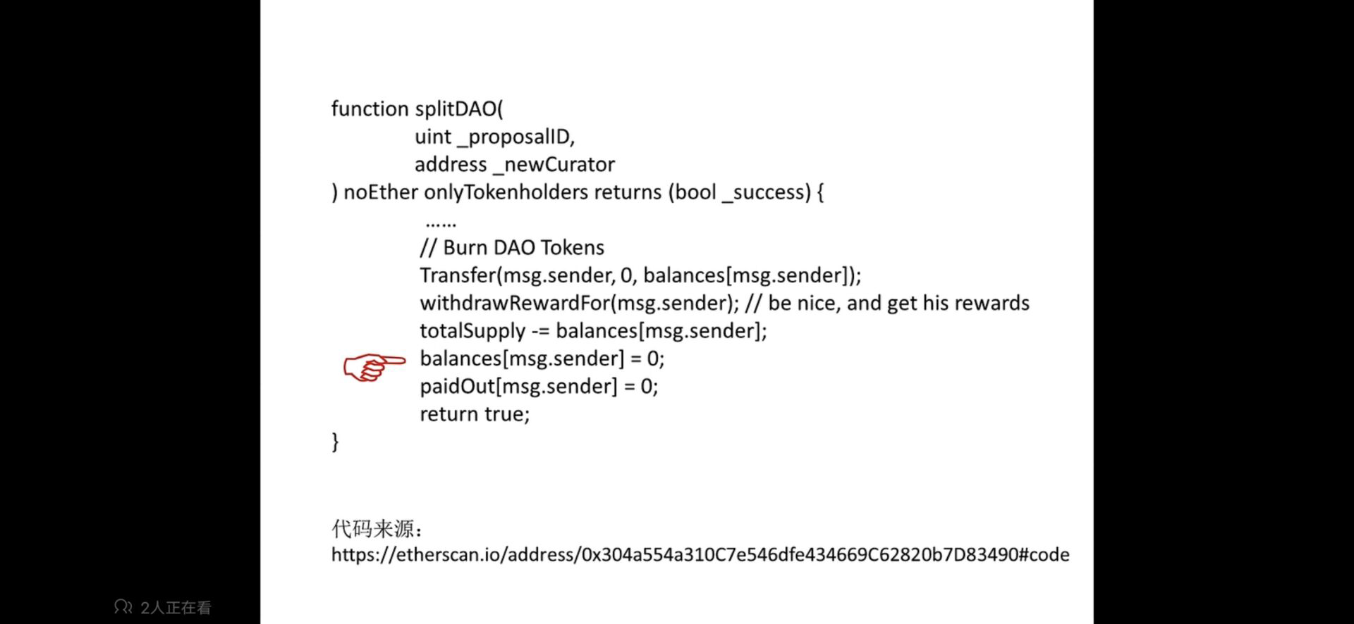
The DAO事件
区块链2.0
DAO：去中心化的自治组织
TheDAO中的代码如左图，没有先给账户清零而是先将钱返还给账户，使得黑客可以写fallback函数进行重入攻击，重复多次取钱，谋取利益。
引起以太坊社区恐慌和讨论，主要分为两派，一方认为，进行回滚交易，保障大部分人的利益。另一方认为code is ruler ，不需要进行回滚。
社区投票决定从发生事件的区块开始硬分叉，使其比主链更长，从而被人们视为主链。
但那一派认为大多数人的意见不对，投票不
能说明问题。所以出现了以太坊经典ETC。

Slide 17
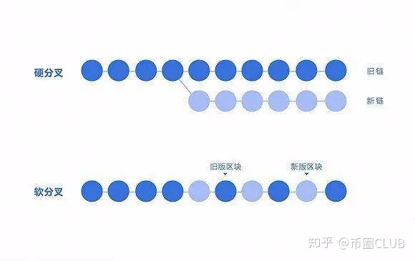
硬分叉和软分叉
区块链2.0
硬分叉指在区块链或去中心化网络中不向前兼容的分叉，影响较大。硬分叉对加密货币使用的技术进行永久更改，这种变化使得所有的新数据块与原来的块不同。新分出来的区块一般有较大幅度的更改，形成一条非常不同的新区块链。
旧版本不会接受新版本创建的区块，但是旧版本区块链的数据依旧保留，要实现硬分叉所有用户都需要切换到新版本协议上。如果新的硬分叉失败，所有的用户将回到原始数据块。
软分叉指在区块链或去中心化网络中向前兼容的分叉。软分叉是兼容性分叉，影响较小。向前兼容意味着，当新共识规则发布后，在去中心化架构中节点不一定要升级到新的共识规则，因为软分叉的新规则仍旧符合老的规则，所以未升级的节点仍旧能接受新的规则。

Slide 18
区块链技术的应用场景
数字身份—智能合约可以允许个人拥有并且控制包含数据、信誉和数字资产在内的数字身份。它允许个人决定公开的数据内容，更为企业提供无缝了解客户的机会。
证券—智能合约可以简化资本构成表的管理。它们还绕开证券托管链的中间人，并促进自动支付股息，股票分析和负债管理，同时降低操作风险。
供应链—智能合约可以让供应链中的每一步变得实时可见。互联网设备可以将产品从工厂车间到商店货架的每一个步骤都记录下来。

